Slide 1
Titre
Texte blablabla
Find the right one
0

Slide 2
Touchez pas au numéro de page on le fera a la fin
Y’a peut etre trop de trucs dites moi ce que vous en pensez et si vous comprenez pas des parties je peux vous expliquer ou c’est peut etre écrit dans le doc que j’ai partagé sur messenger
Find the right one
0

Slide 3


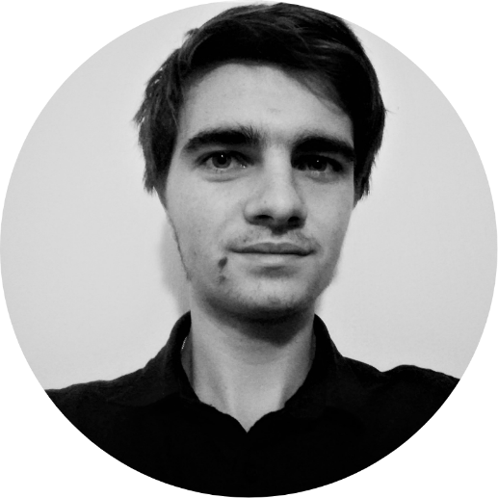
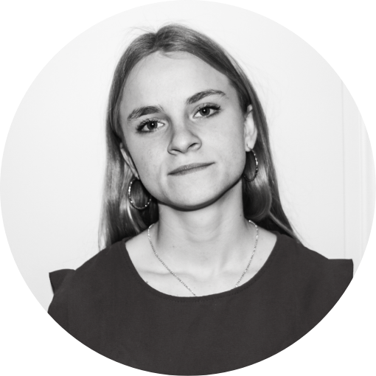
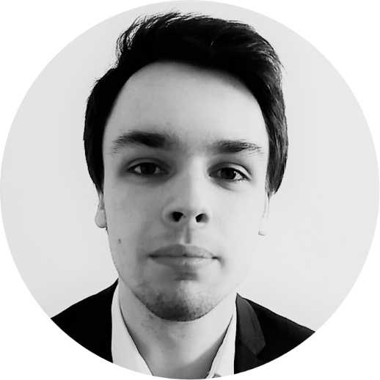
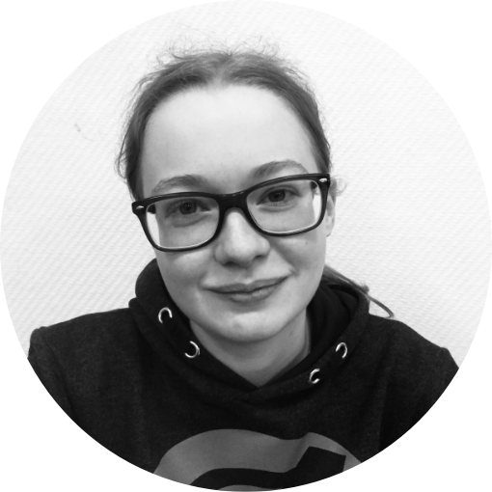
Find the right one

Slide 4

1
Notre marque
Analyse clientèle
Positionnement
Marketing Mix
Find the right one

Slide 5
Analyse clientèle
● Expérience personnelle = Relation mauvaise avec nos parrains/filleules actuelles
● Réinventer cette phase de «matching»
-> Dynamiser via la technologie
-> Proche des jeunes (génération Y)
Find the right one
0

Slide 6
Positionnement
Moyen de gamme
Find the right one
0

Slide 7
Marketing Mix : Produit
* Profondeur : nombre de variables pour un même produit +++
* Type d’achat : Produit d’achat réfléchi : temps de réflexion avant l’achat
* Temps : bien durable : produit qui résiste à de nombreuses utilisations
*Niveaux de produit : ??
Find the right one
0

Slide 8
Marketing Mix : Prix
Fourchette
Variation du prix
Stratégie en terme de prix :
Find the right one
0

Slide 9
Marketing Mix : Place
Nombre de point de vente : 1
Forme : Site de présentation de la solution fr81?????
Circuit de distribution « ultra court »
Stratégie de distribution captive : Vente uniquement sur internet
Find the right one
0

Slide 10
Marketing Mix : Promotion
Budget de communication +15% d’investissement (investissement massif)
Moyens de communication :
1. Publicité (flyers)
3. Mercatique de contact - Direct Marketing (e-mailing)
Force de vente (propres vendeurs)
Stratégie de communication : Pull
Find the right one
0

Slide 11
2
SWOT
SWOT
Find the right one

Slide 12
SWOT
-Nouveau concept
-Prix de vente faible
- User friendly
-Adaptable pour tous les universités française, beaucoup de client potentielles
-Faible cout de maintenance
-Seulement disponible sur ordinateur
-Utilisation à court-terme,
-Besoin de modifier l’application pour chaque client(e.g universités)
Force
Faiblesses
Opportunité
Menace
-Possibilité de développer une application mobile
-Vente de l’application à l’internationale
-Adaptable à d’autres situation de matching (travail, etc…)
-Facilement copiable par les autres universités
-Pas de politiques de protection des données
-Utilisé ? Fin du lien et rencontre « IRL » pour parrain/marraines
Find the right one
0

Slide 13
3
Plan d’action
Histoire et slogan
Charte graphique
Signes de reconnaissance
Concurrents directs et indirects
Politique tarifaire & distribution
Politique de communication
Find the right one

Slide 14
Histoire et slogan
7%
C’est le taux de réussite des couples parrains-fieul.
-Déception face à certains couples parrains/filleules
-> Offre le choix de son binôme = Augmente les chances de réussite et de collaboration
Find the right one
0

Slide 15







Charte graphique
Couleurs
#F5F7FA bleu blanc
#E6F0F5 bleu claire
#61B8D0 bleu ciel
#707070 gris
#254463 bleu marine
#4152BC violet
#F05228 orange
Find the right one
0

Slide 16

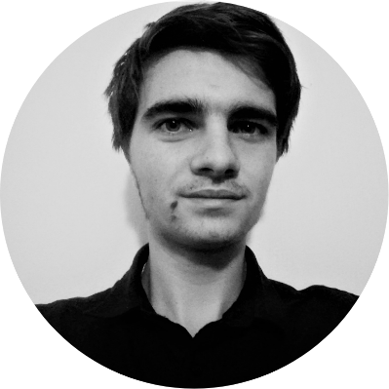
Charte graphique
Fjalla One (titre)
SegoeUI (corps de texte)
Find the right one
0

Slide 17



Charte graphique
Icones en « flat design »
Find the right one
0

Slide 18
Signes de reconnaissance
Texte blablabla
Find the right one
0

Slide 19
Concurrents directs et indirects
● Concept nouveau :
-> Adapter un modèle de rencontre ≠ rencontre amoureuse
= Pas d’autres applis comme celle-ci
● Très proche du modèle de Tinder(syntaxe/design/fonctionnement)
● Autres universités => développement possible par leurs étudiants
Find the right one
0

Slide 20
Politique tarifaire & distribution
Texte blablabla
Find the right one
0

Slide 21
Politique de communication
a. Cible principale et secondaire
b. Message de Communication
c. Moyens de communication
Find the right one
0

Slide 22
4
Notre produit
Technos utilisées
Base de données
Front-end
Back-end
Aspect Sécurité
A venir
Find the right one

Slide 23
Technos utilisées
PHP
HTML
CSS
JS
Bootstrap
React JS
Jquery
PDO
Swift mailer
Find the right one
0

Slide 24
Base de données
Postgresql
Mcd?
La table token?
…..
Find the right one
0

Slide 25
Front-end
Test en js
Adaptable a plusieurs tailles d’écrans
Find the right one
0

Slide 26
Back-end
MVC
…….
Find the right one
0

Slide 27
Aspect sécurité
Token de validation + blow fish
Prepared statement (injections sql)
Url pour non log bloquées
Xss? Je sais aps si on ets protégés
…..
Find the right one
0

Slide 28
A venir …
Messagerie
Appli mobile IOS/Android
Test de personnalité plus poussé
….
Find the right one
0

Slide 29
5
Features & demo
Log in + email de validation
Log out
Photos
Edit profil
swipe
Match
Algo de matching
…………………..???
Find the right one

Slide 30

Find the right one

